Slide 1
Титульный лист Тема-помощь животным&игры Создатель - Матвей Шметков Алексеевич Ссылка на Hub сайта- https://github.com/Matvey222dust/anipat/blob/main/Hub.html
matvey_shmetkov4444@mail.ru
-------->
Если интересна полная версия моего сайта или покупка авторских прав вам сюда

Slide 2

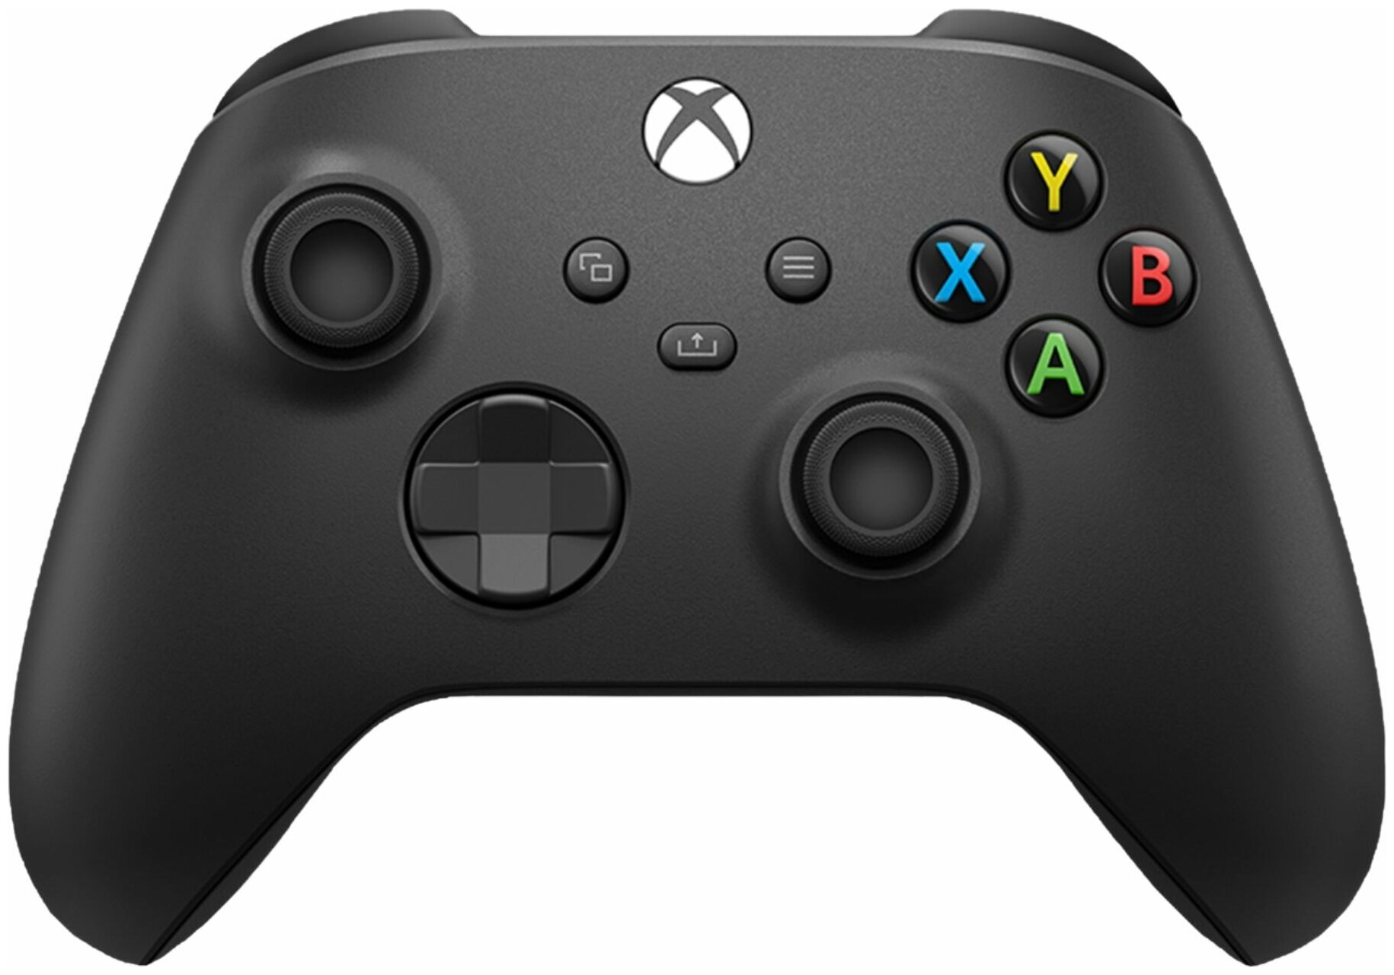
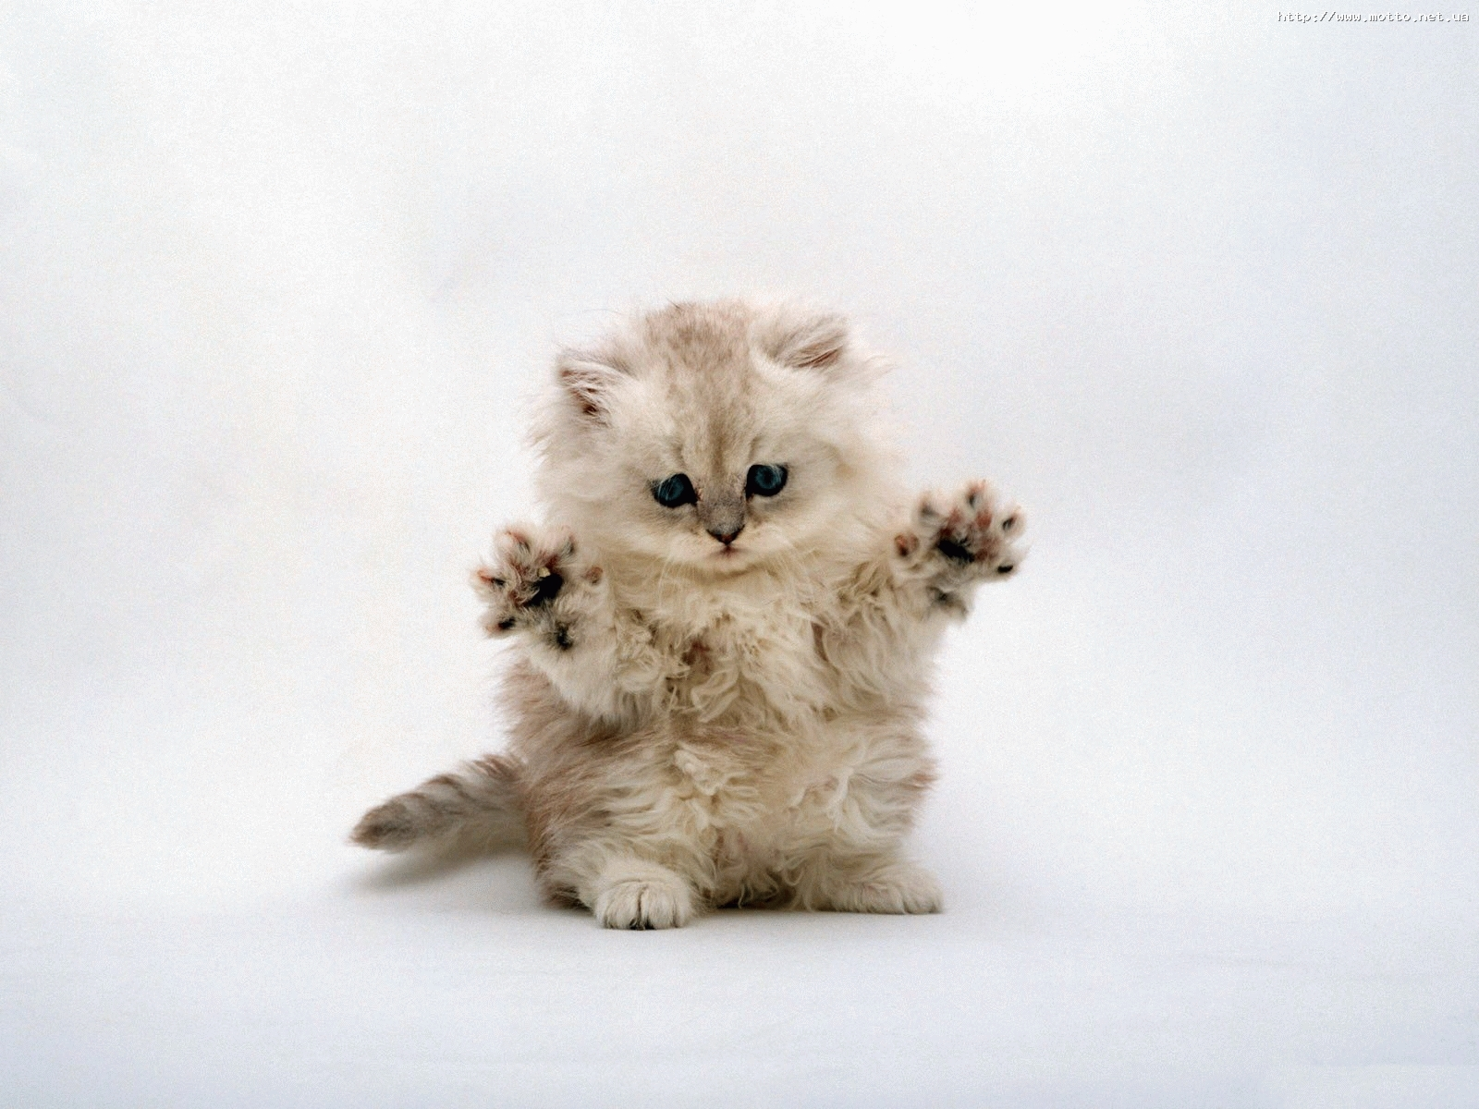
Почему я его сделал?
Я люблю животных и игры и я думал как помочь бездомным.Так и зародилась идея.
----------->
----------->

Slide 3



Я создал anipat с помощью техгологий cтэк а именно
Итак, Начнём!

Slide 4
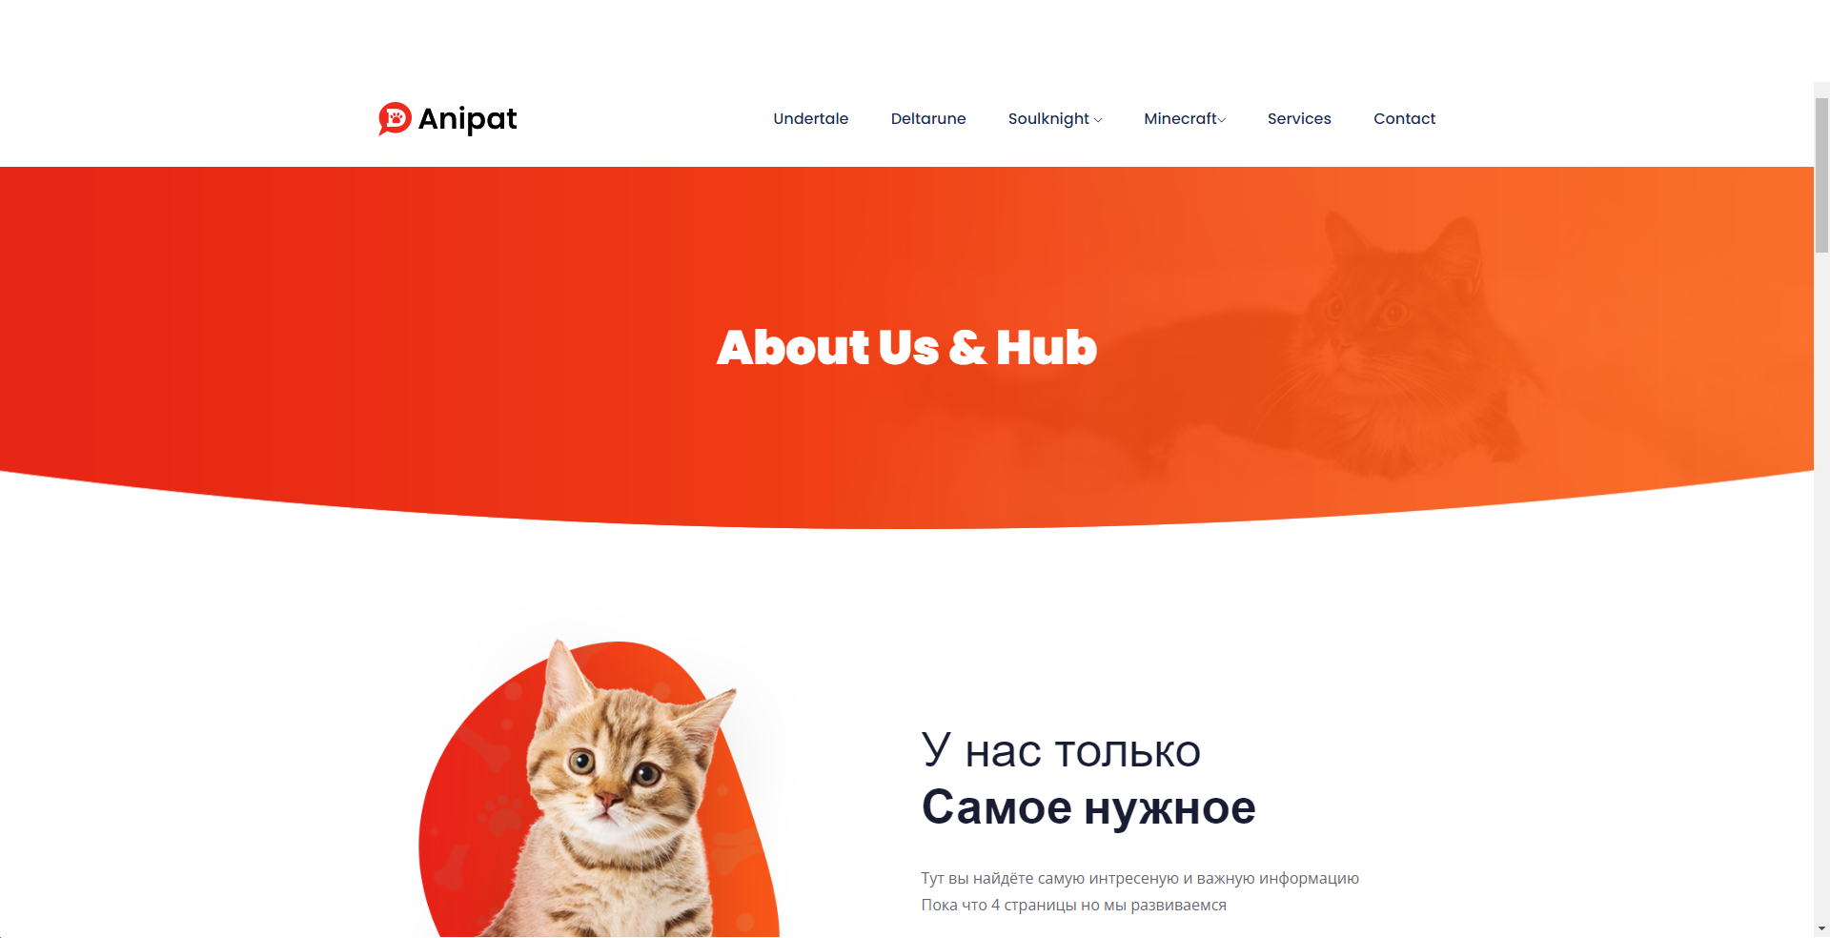
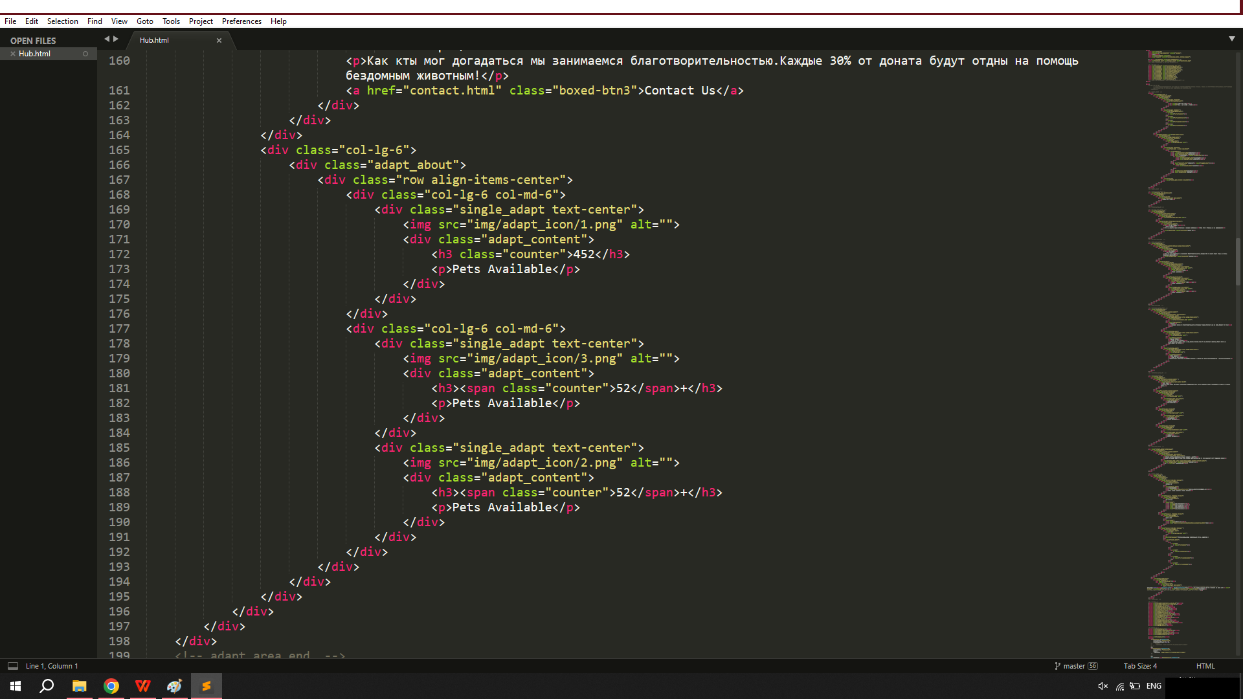
Главная страница - Hub!
Сайт с кодом очень большие
так что умоляю зайдите и
посмотрите фулл версию.
и лайк на Github поставьте,поддержите разработчика плис.
Напоминаю! Все сделки и покупки с моего согласия!
matvey_shmetkov4444@mail.ru

Slide 5
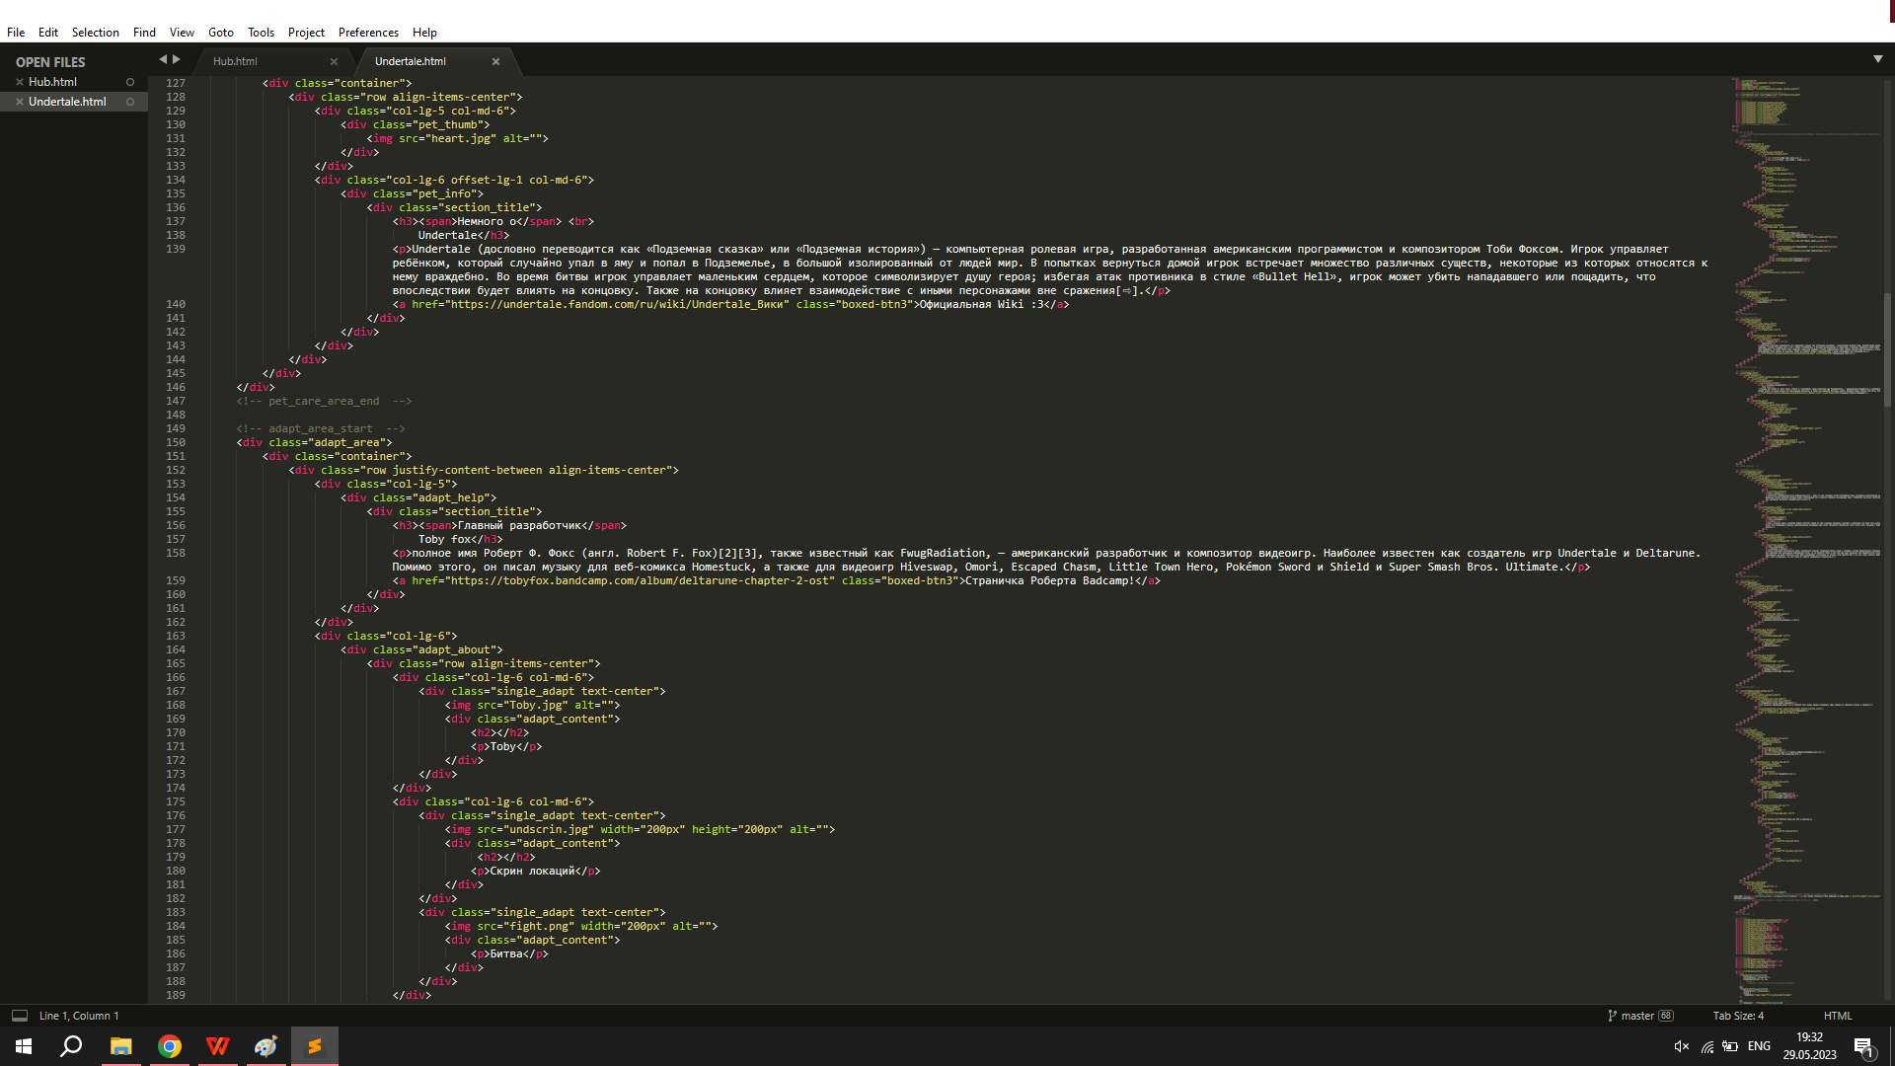
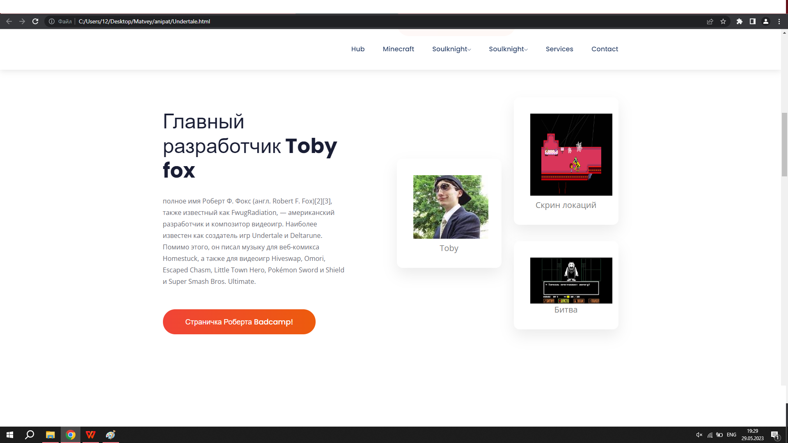
Следующая страница об игре Undertale!
Сайт с кодом очень большие
так что умоляю зайдите и
посмотрите фулл версию.
и лайк на Github поставьте,поддержите разработчика плис.
Напоминаю! Все сделки и покупки с моего согласия!
matvey_shmetkov4444@mail.ru

Slide 6
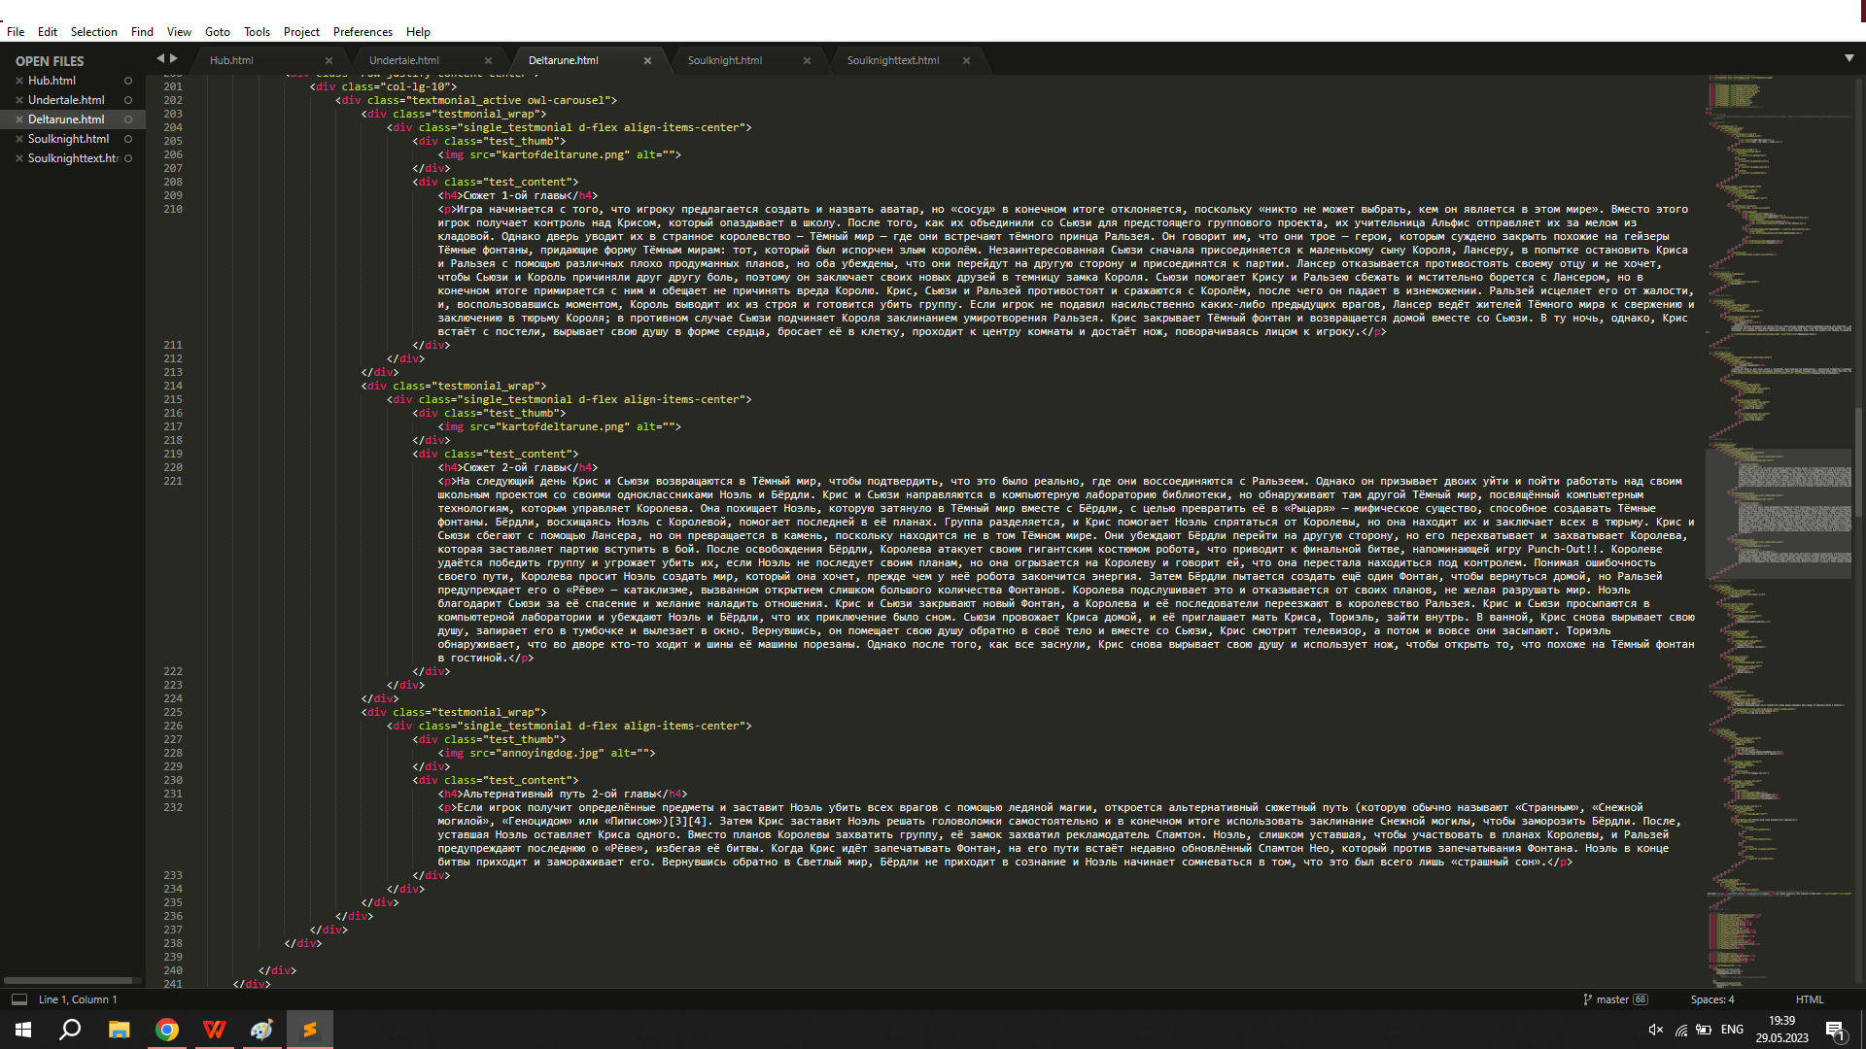
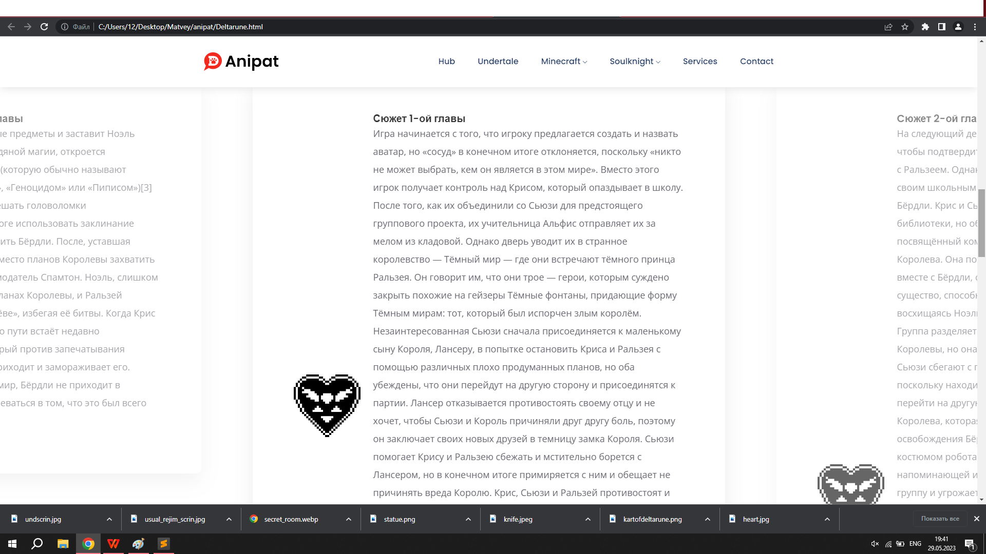
Следующая страница об игре Deltarune!
Сайт с кодом очень большие
так что умоляю зайдите и
посмотрите фулл версию.
и лайк на Github поставьте,поддержите разработчика плис.
Напоминаю! Все сделки и покупки с моего согласия!
matvey_shmetkov4444@mail.ru

Slide 7
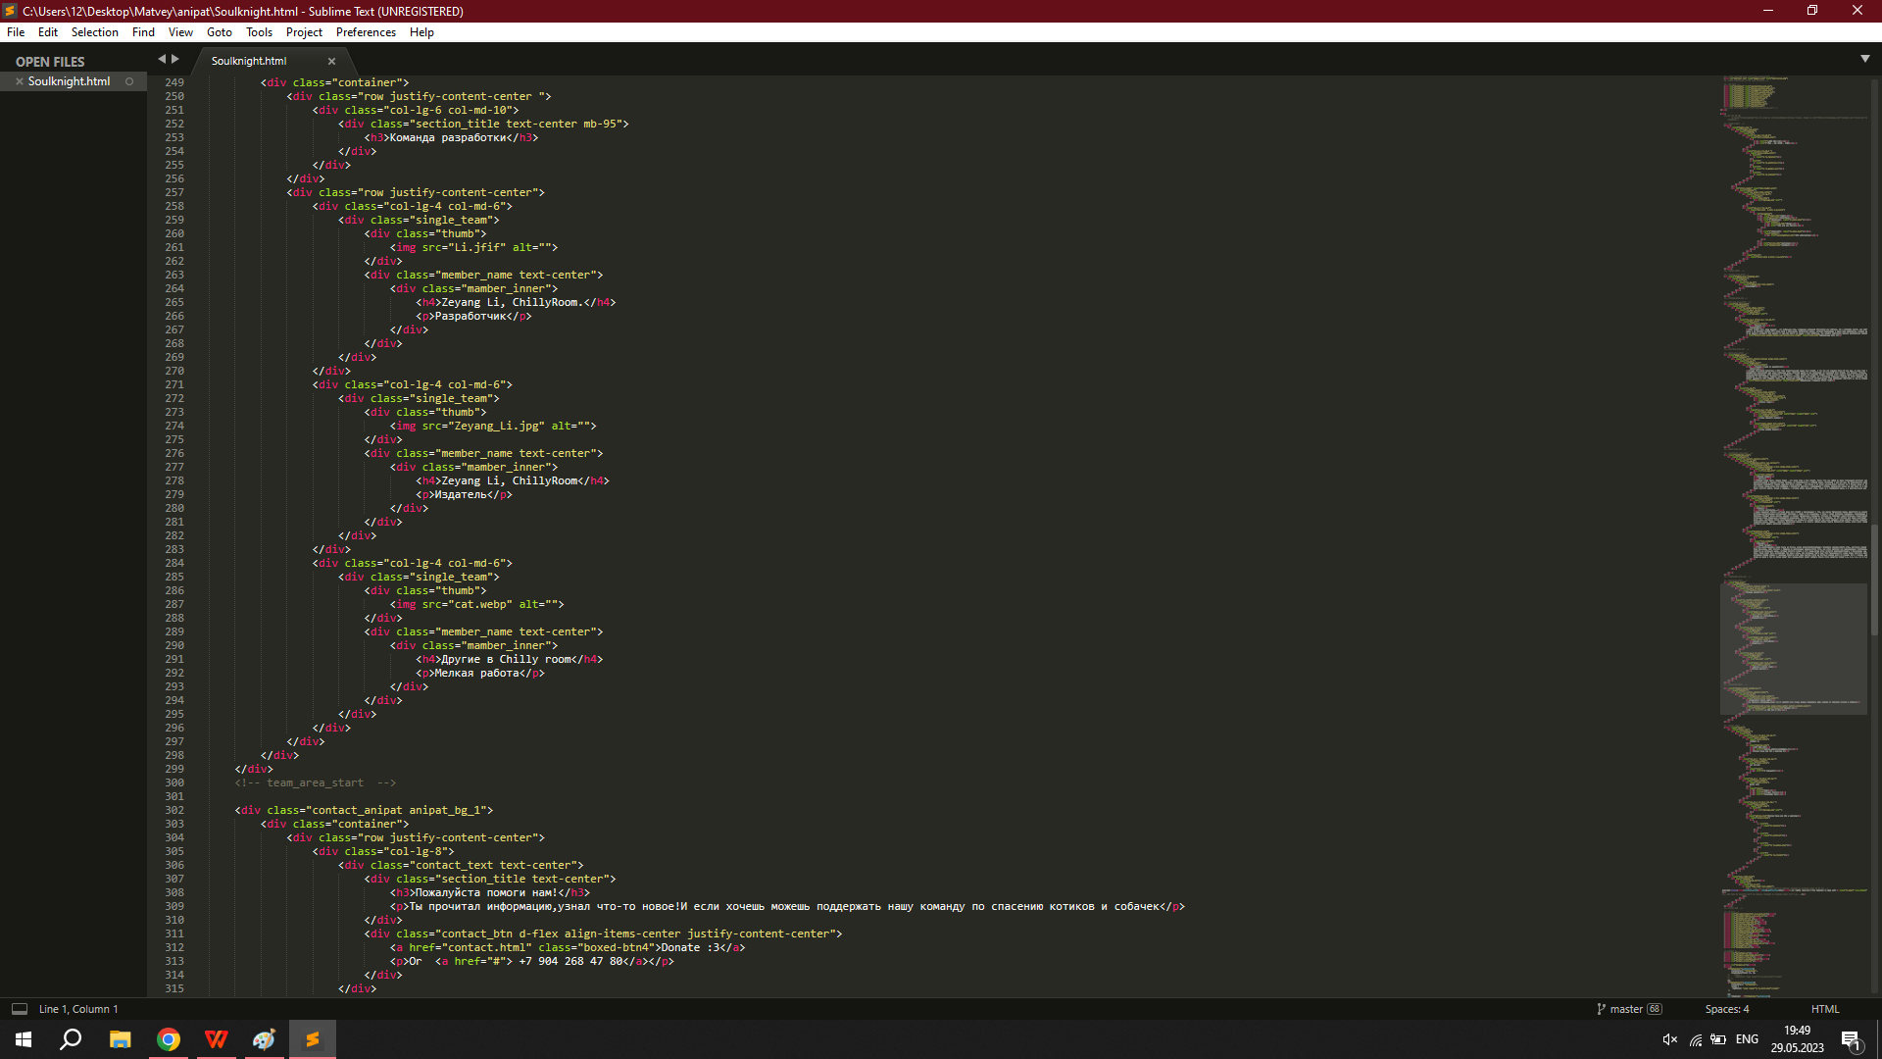
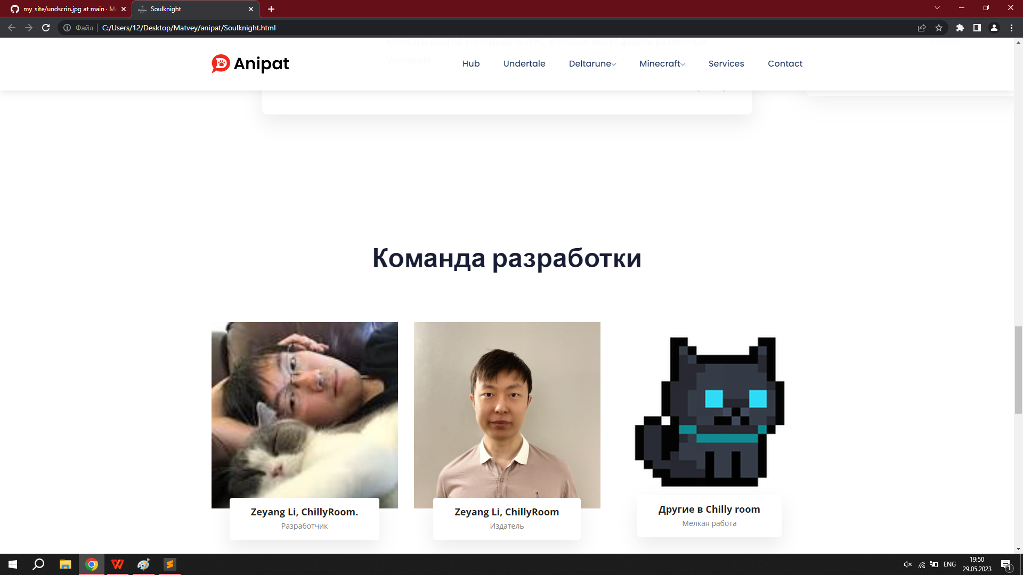
Следующая страница об игре Soulknight!
Сайт с кодом очень большие
так что умоляю зайдите и
посмотрите фулл версию.
и лайк на Github поставьте,поддержите разработчика плис.
Напоминаю! Все сделки и покупки с моего согласия!
matvey_shmetkov4444@mail.ru

Slide 8
Следующая страница об игре Minecraft!
Сайт с кодом очень большие
так что умоляю зайдите и
посмотрите фулл версию.
и лайк на Github поставьте,поддержите разработчика плис.
Напоминаю! Все сделки и покупки с моего согласия!
matvey_shmetkov4444@mail.ru

Slide 9
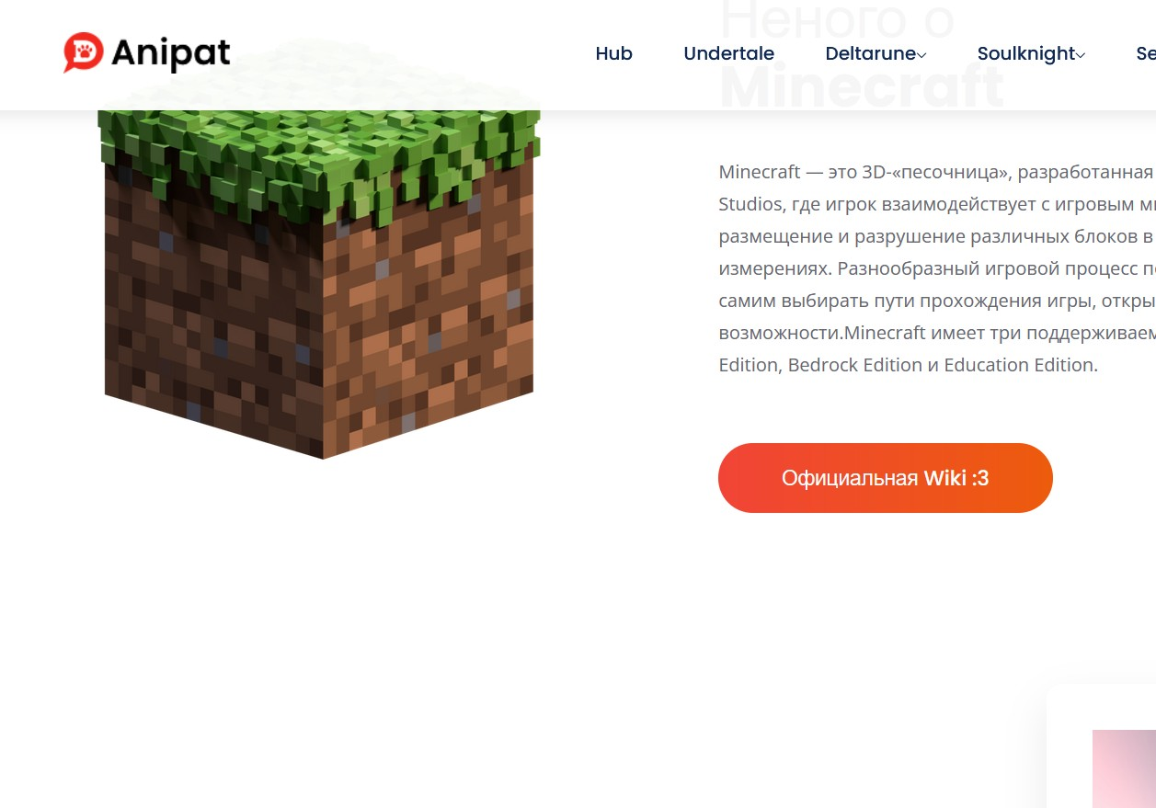
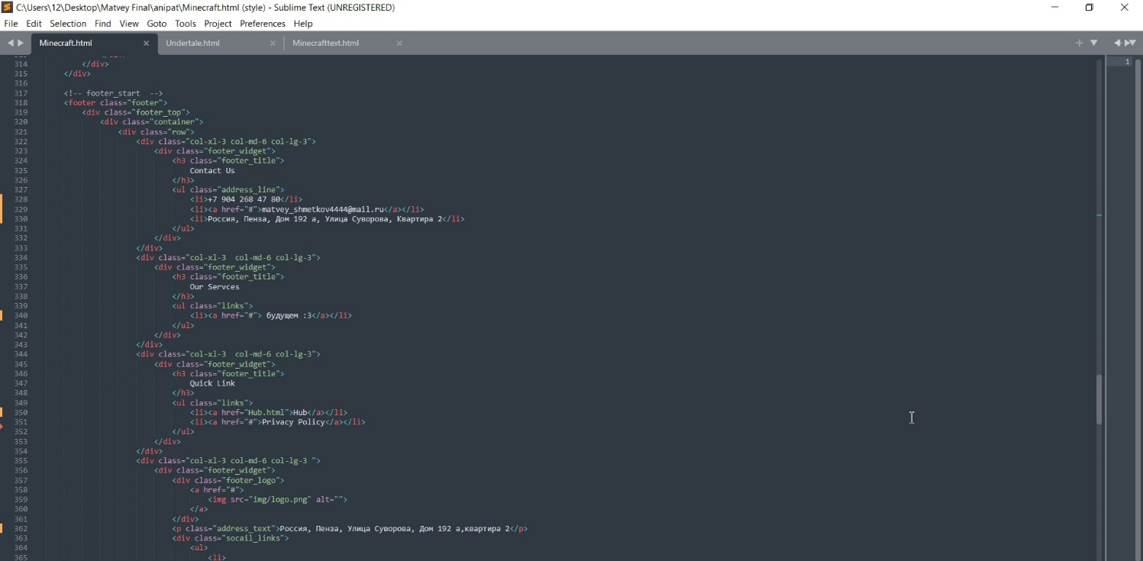
Последняя страница моего сайта о Minecraft.
Сайт с кодом очень большие
так что умоляю зайдите и
посмотрите фулл версию.
и лайк на Github поставьте,поддержите разработчика плис.
Напоминаю! Все сделки и покупки с моего согласия!
matvey_shmetkov4444@mail.ru

Slide 10
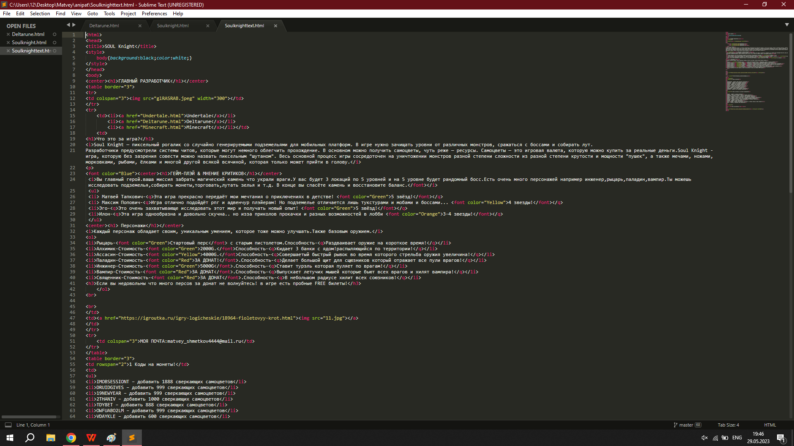
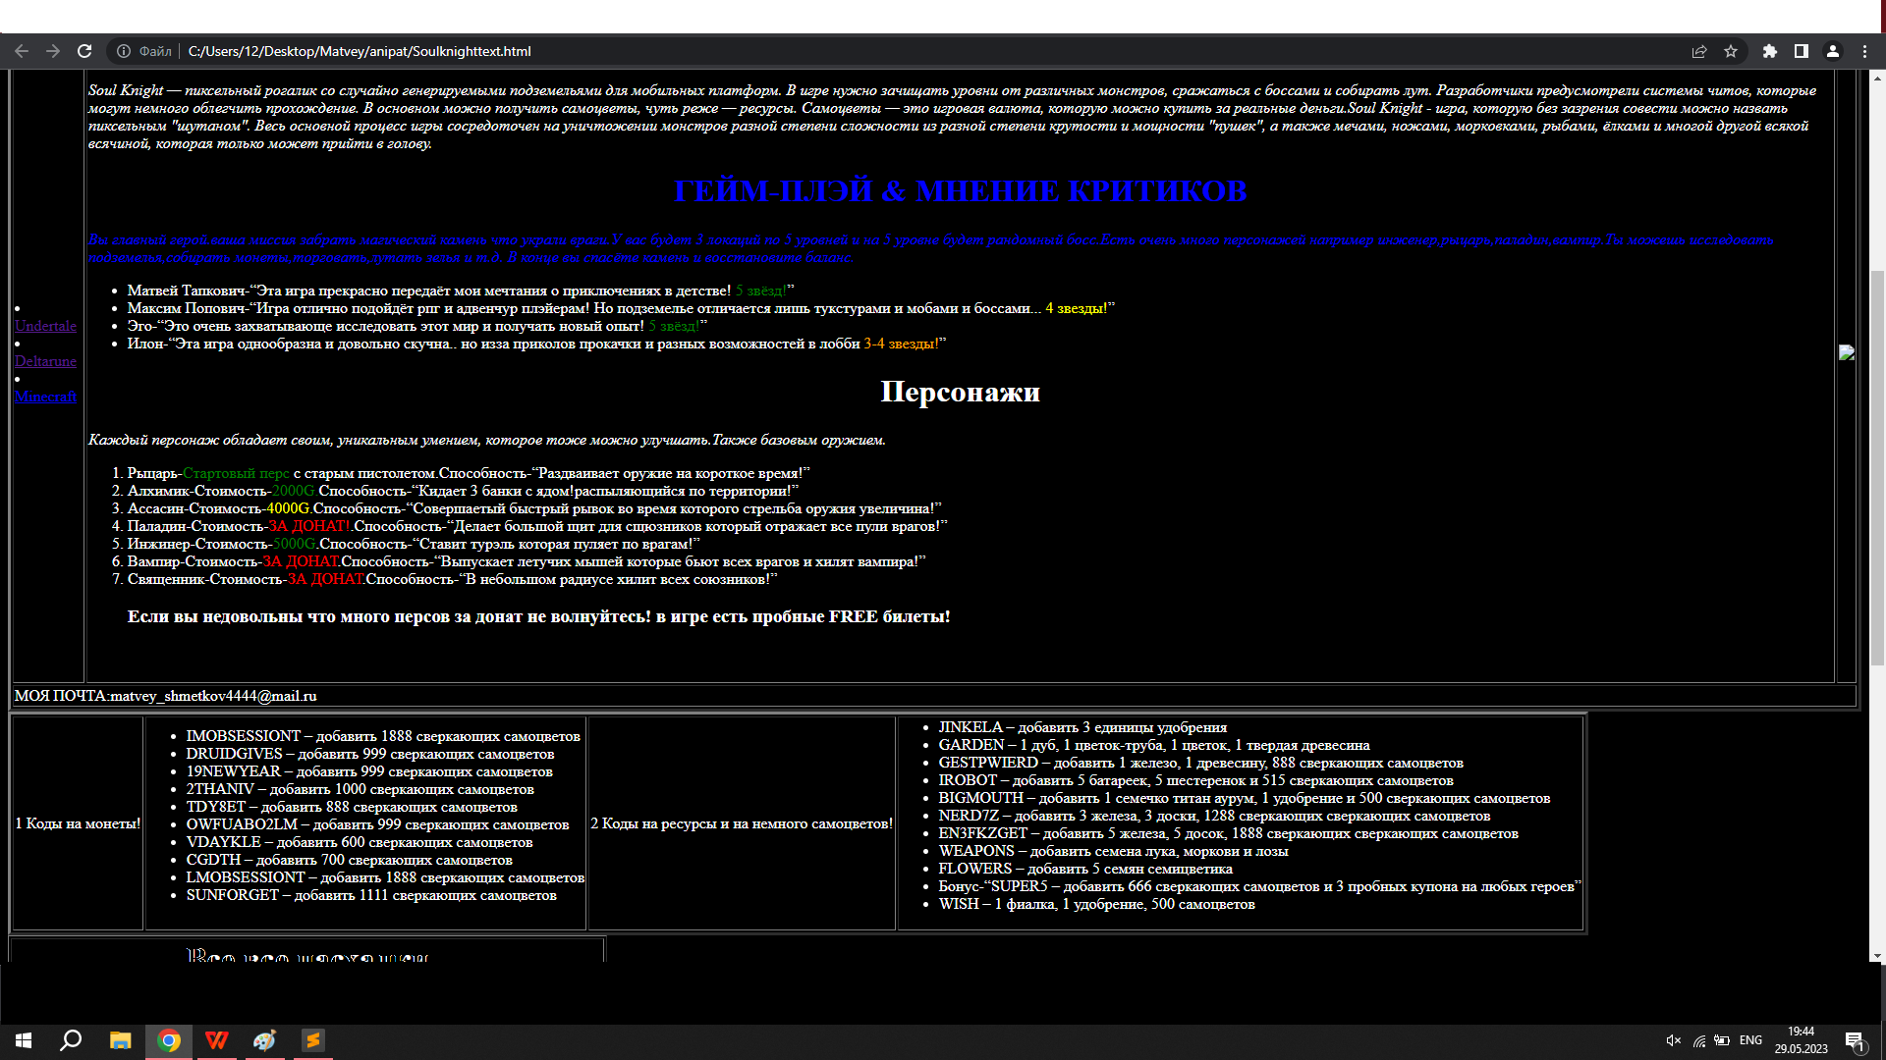
Но Anipat получился не сразу, это бета-версия Souknight.
Сайт с кодом очень большие
так что умоляю зайдите и
посмотрите фулл версию.
и лайк на Github поставьте,поддержите разработчика плис.
Напоминаю! Все сделки и покупки с моего согласия!
matvey_shmetkov4444@mail.ru

Slide 11
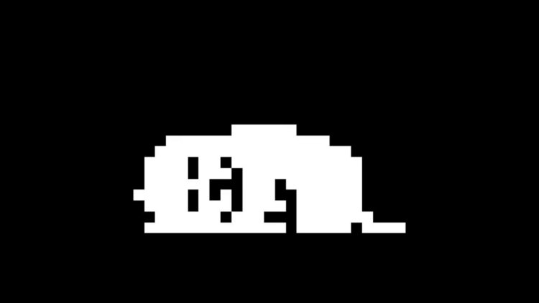
СПАСИБО ЗА ВНИМАНИЕ :3

